Slide 1
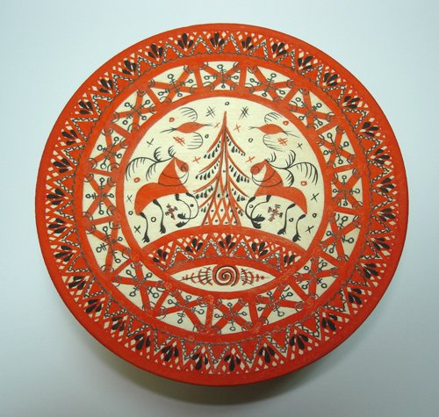
Мезенская роспись
Климова Наталья Васильевна
МОУ Лицей №15 г. Саратов

Slide 2
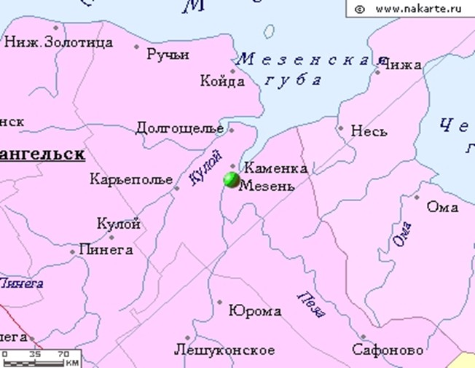
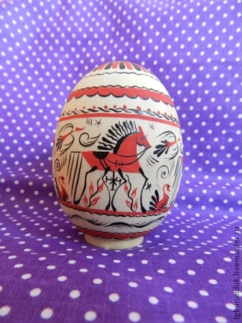
220-692-046
Мезенская роспись возникла в начале XIX века в низовьях реки Мезень Архангельской области

Slide 3
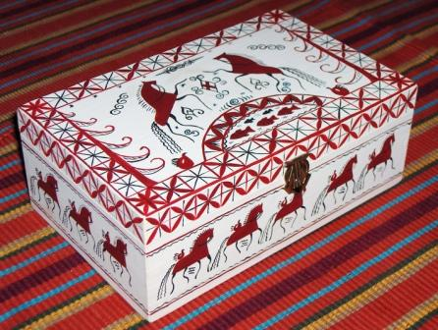
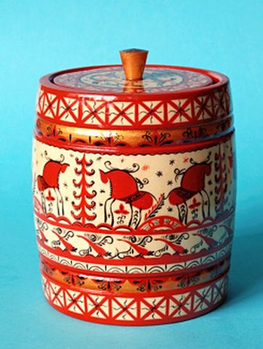
220-692-046
Традиционно предметы, расписанные мезенской росписью, имеют только два цвета — красный и чёрный

Slide 4

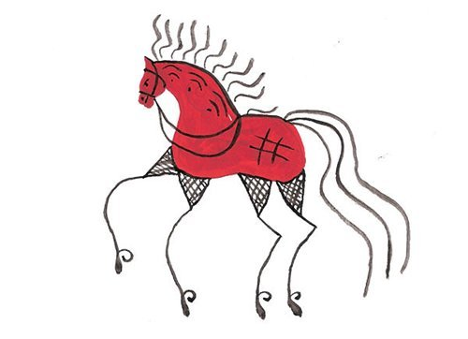
Персонажи Мезенской росписи
220-692-046
Красные кони – условный знак Солнца, его движения по небосводу

Slide 5
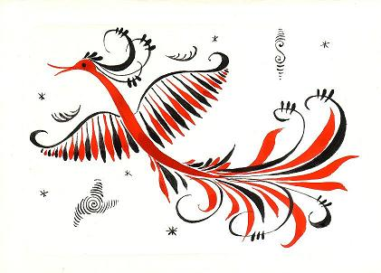
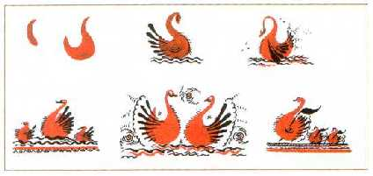
Персонажи Мезенской росписи
220-692-046
Уточки, гуси, лебеди – души далеких предков, которые вьются вокруг и помогают нам в трудную минуту

Slide 6
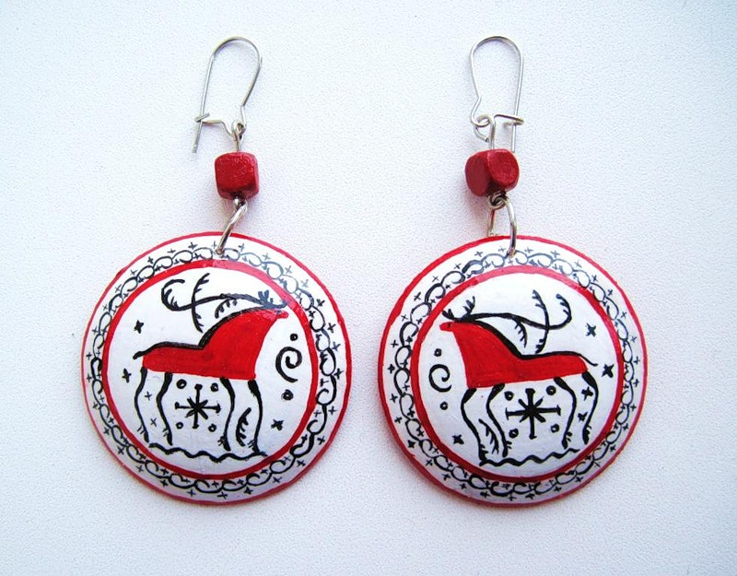
Персонажи Мезенской росписи
220-692-046
Оленихи - небесные роженицы, они дарят жизнь всему живому на Земле

Slide 7

220-692-046

Slide 8
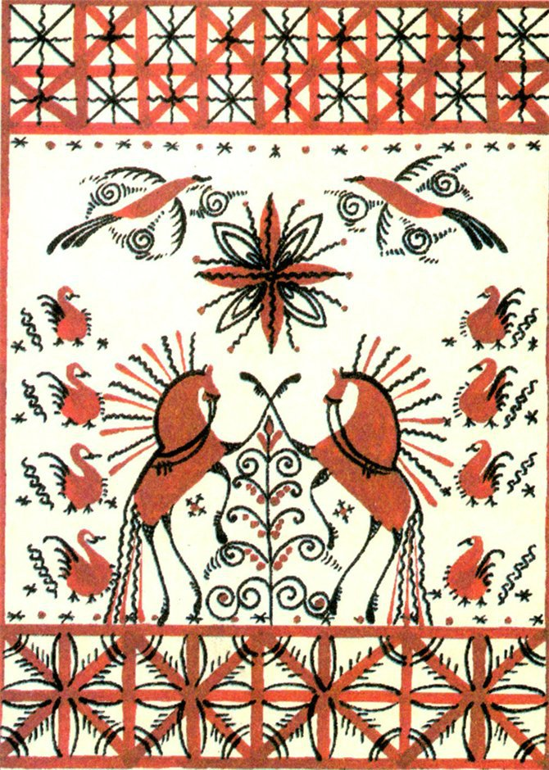
220-692-046
Характерной чертой росписи является наличие полос или ярусов. Можно выделить три яруса как бы подземный, земной и небесный миры.

